Slide 1
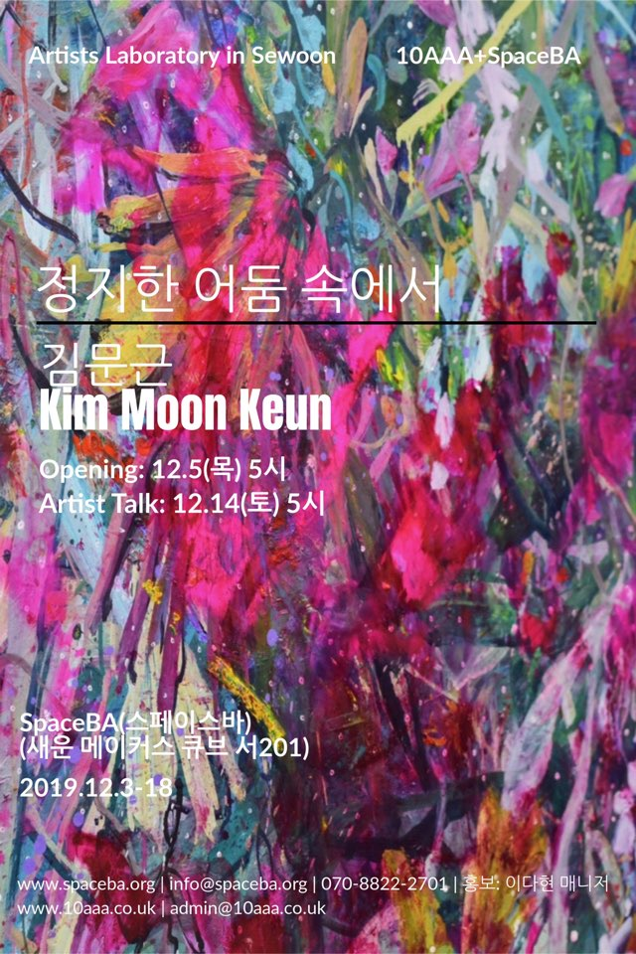

Slide 2
버려진 화환 mixed media on canvas 130 cm x 4 m 15 cm 2019

Slide 3
정지한 어둠 속에서 oil on canvas 90.9 x 60.6 cm 2019

